Slide 1
VibeCoding:
프롬프팅을 넘어
파이프라인으로

Slide 2





Choi Sumin
Cursor맛피아
lead@awesome.dev
VibeCoding startup founder, creator, consultant.

Slide 3
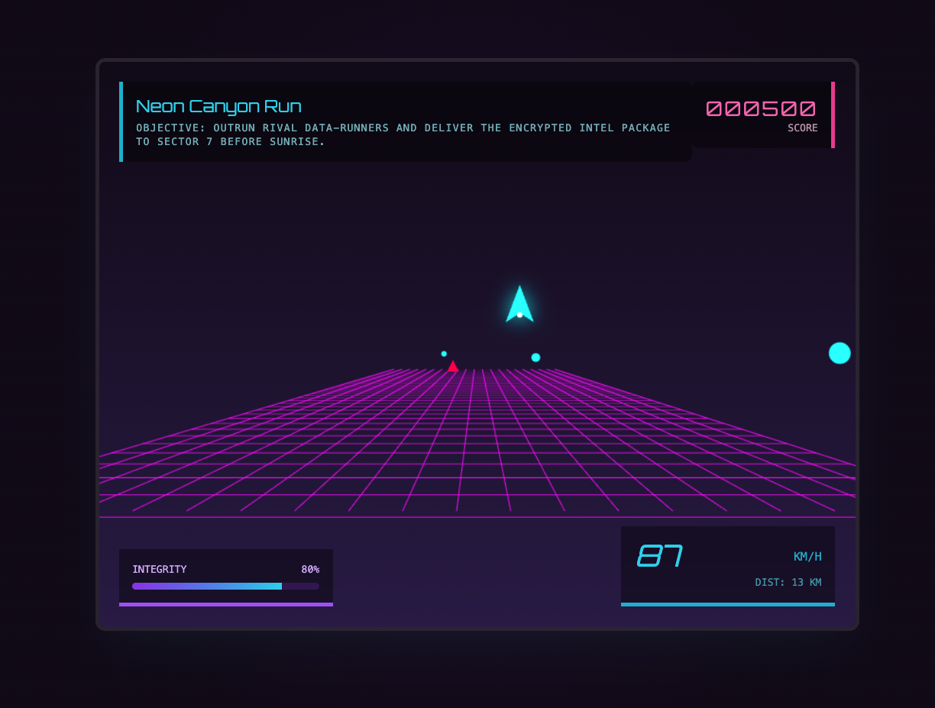
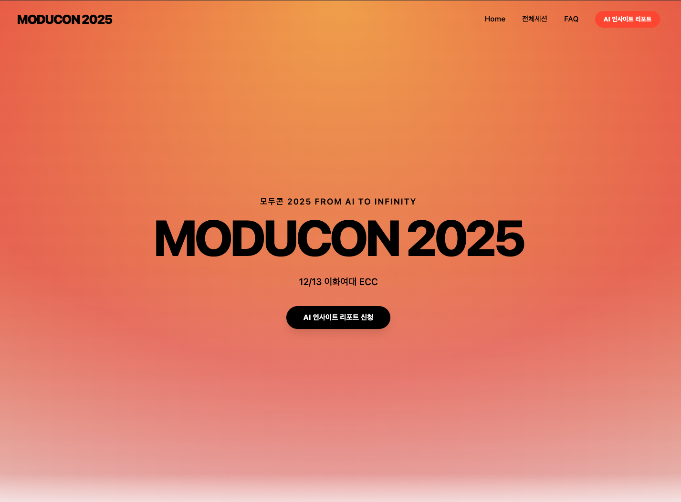
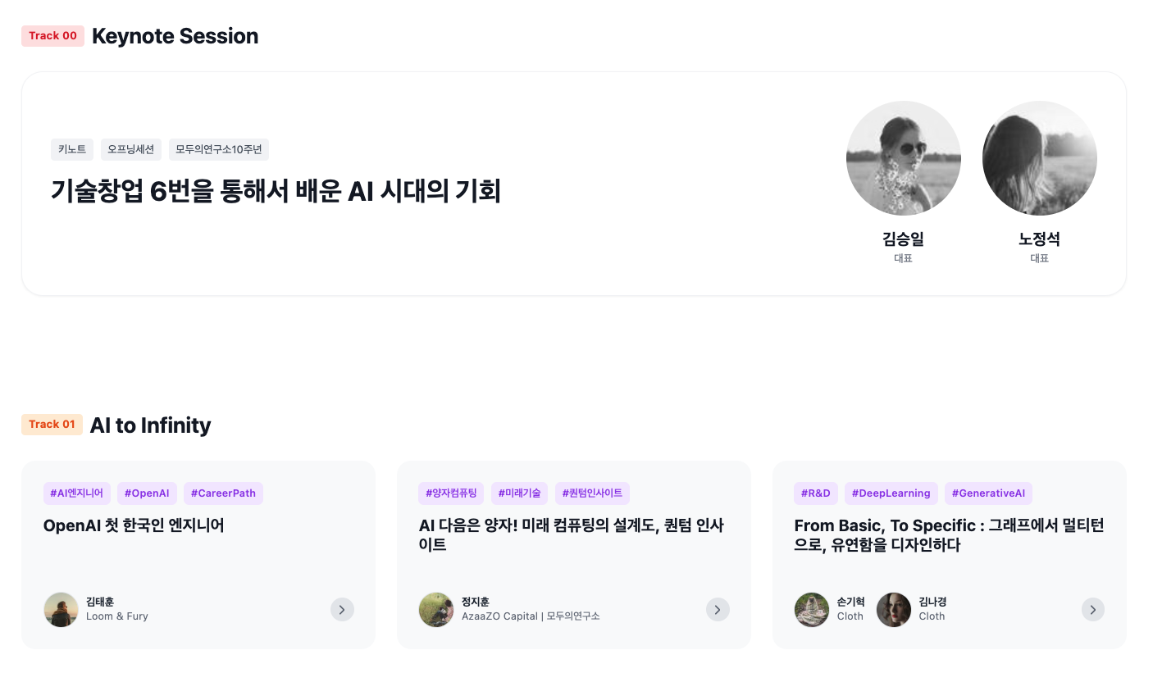
바이브코딩은 쉽습니다.
(for small problems)
Prompt: 3d 비행기 게임 만들어줘
Prompt: 모두콘 홈페이지 클론코딩해줘

Slide 4
많은 경우에서,
한번의 프롬프트로 작업이 완료됩니다.
Bug fix
Tiny UI change
Fix build errors
Write unit tests
...

Slide 5
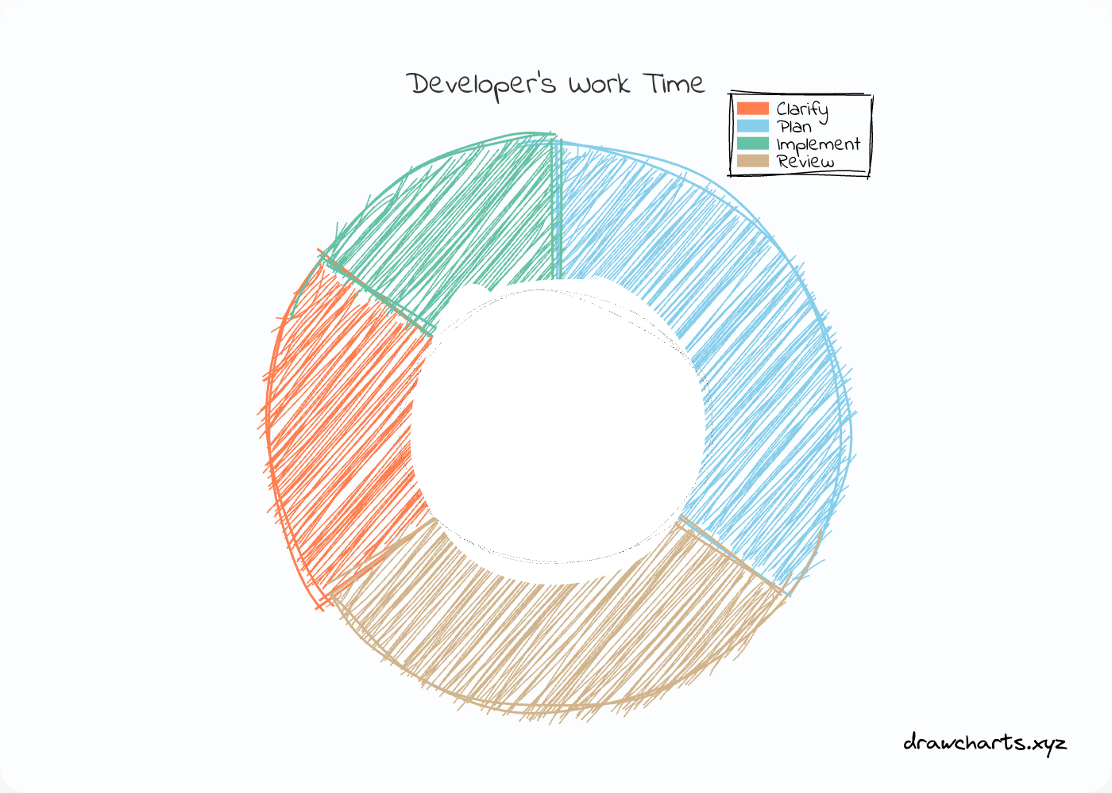
하지만,
생산성 증가 효과는
10-20%에 그칩니다.
Implement
(15%)
Plan
(30%)
Clarify
(25%)
AI can automate implementation
— and nothing more.
Letting AI do design and trying to
make sense of it is too HARD
Review
(30%)

Slide 6
바이브코딩의
딜레마
간단한 작업
AI 퍼포먼스 👍
설계 필요 없음
생산성 증가 적음
복잡한 작업
생산성 증가 높음
검토/리뷰 오버헤드 발생
사실상 구현만 위임
(just 키보드 타이핑)
이럴거면 직접 하는게...

Slide 7
Clarify
(요구사항 구체화)
Plan
(설계)
Implement
(구현)
Self Check
(Lint, test, build)
Review
(코드 리뷰)

Slide 8
Clarify
(요구사항 구체화)
Plan
(설계)
Implement
(구현)
Self Check
(Lint, test, build)
Review
(코드 리뷰)
Bad spec
→
Bad plan
→
Bad code

Slide 9
Clarify
(요구사항 구체화)
Plan
(설계)
Implement
(구현)
Self Check
(Lint, test, build)
Review
(코드 리뷰)
Bad spec
→
Bad plan
→
Bad code

Slide 10
Clarify
(요구사항 구체화)
Plan
(설계)
Implement
(구현)
Self Check
(Lint, test, build)
Review
(코드 리뷰)
일반적인 작업은
설계가 가장 중요 (= seniority)

Slide 11
Clarify
(요구사항 구체화)
Plan
(설계)
Implement
(구현)
Self Check
(Lint, test, build)
Review
(코드 리뷰)
일반적인 작업은
설계가 가장 중요 (= seniority)
일반적이지 않은
(= Implement/Self Check 비중이 높은) 작업을 위임한다.

Slide 12
Migration
Dev team efficiency
Make new SaaS
Documentation
Product based on SPEC
Add new feature

Slide 13
Migration
Dev team efficiency
Make new SaaS
Documentation
Product based on SPEC
Add new feature

Slide 14
Migration
ERP. Java (with legacy lib) → Next.js
매우 큰 코드베이스, 많은 기능
Product based on SPEC
ERP/MES 개발사
Sales 직군이 SPEC 작성, 이후 개발자 구현
템플릿 기반 개발 자동화

Slide 15
공통점
1. Well-Defined
정확하게 정의된 SPEC이 있거나, 생성할 수 있습니다.
유스케이스 수준으로 매우 정확하게 작성해야합니다.
e.g. Migration: Legacy code == SPEC

Slide 16
공통점
1. Well-Defined
2. Self-Verifiable
잘 구현되었음을 code-level에서 검증 가능합니다.
검증 불가한 것들: 디자인, 글의 가독성, ..

Slide 17
공통점
1. Well-Defined
2. Self-Verifiable
3. Repetitive
지루하고 반복적인 작업을 많이 포함하고 있습니다.
창의적 설계 ❌ 규칙에 따라 구현 ✅

Slide 18
Conclusion:
What to Pipe?
1. Well-Defined
2. Self-Verifiable
3. Repetitive
위 3가지를 만족하는 작업을 위임한다.

Slide 19
Next step:
Pipeline design
4단계로 접근.
1. Specify (Build Spec)
2. Explore (Find related files, conventions)
3. Plan (Build Plan)
4. Implement

Slide 20
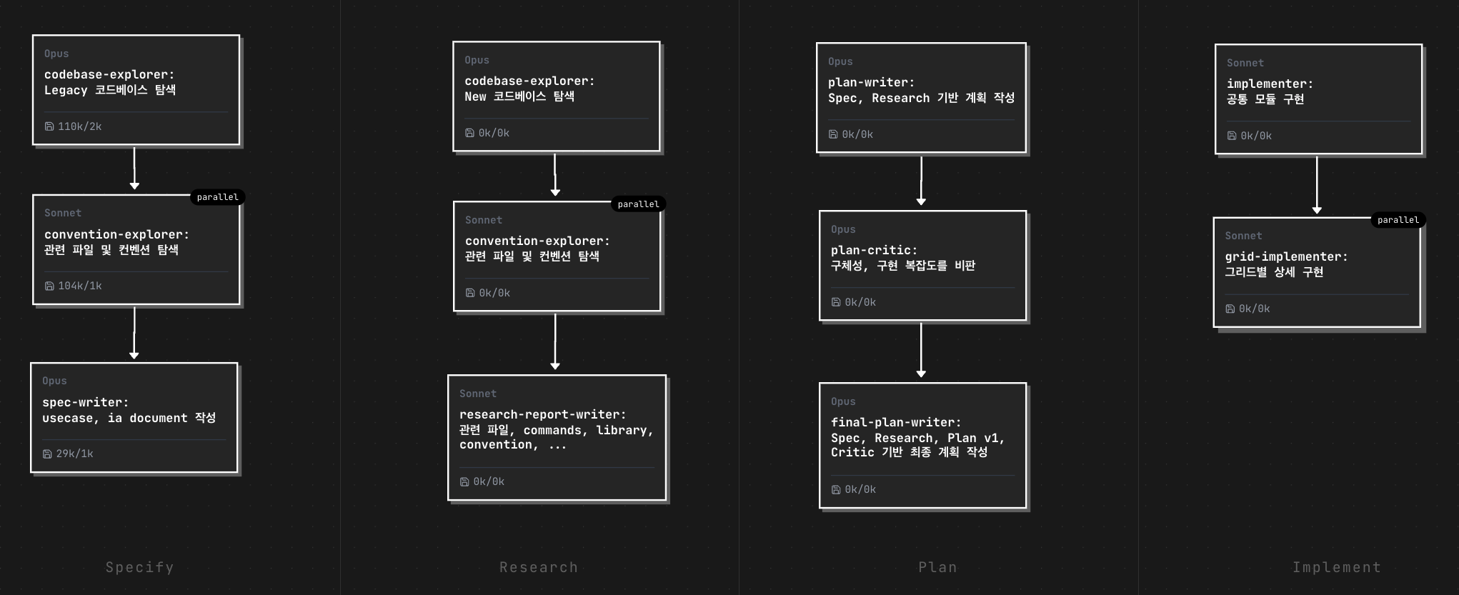
Example 1 - Legacy project migration
Prompt: "구매관리 하위 기능들을 구현하라"
Human review
Human review
Human review

Slide 21
Example 1 - Legacy project migration
Prompt: "구매관리 하위 기능들을 구현하라"
Human review
Human review
Human review
1. 각 phase의 결과만 사람이 검토한다.

Slide 22
Example 1 - Legacy project migration
Prompt: "구매관리 하위 기능들을 구현하라"
Human review
Human review
Human review
1. 각 phase의 결과만 사람이 검토한다.
2. 각 phase를 시작하기앞서, 제대로 이해한 것이 맞는지 되묻는다.

Slide 23
Example 1 - Legacy project migration
Prompt: "구매관리 하위 기능들을 구현하라"
Human review
Human review
Human review
1. 각 phase의 결과만 사람이 검토한다.
2. 각 phase를 시작하기앞서, 제대로 이해한 것이 맞는지 되묻는다.
3. Planning은 opus로, Implement는 sonnet으로 한다.

Slide 24
Example 1:
Legacy migration 성과
총 113개 기능, 96개 페이지
1명이 1주만에 Migration 완료
파이프라인 세팅/반복 개선: 14 days
구현 + 검증 반복: 7 days
배포 및 안정화: 14 days

Slide 25
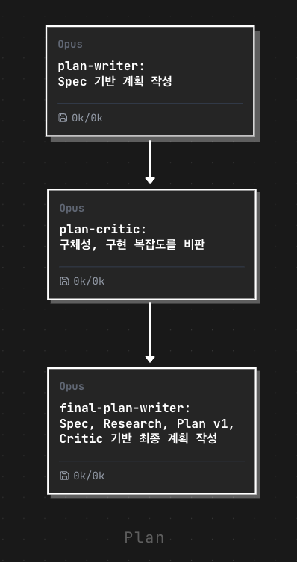
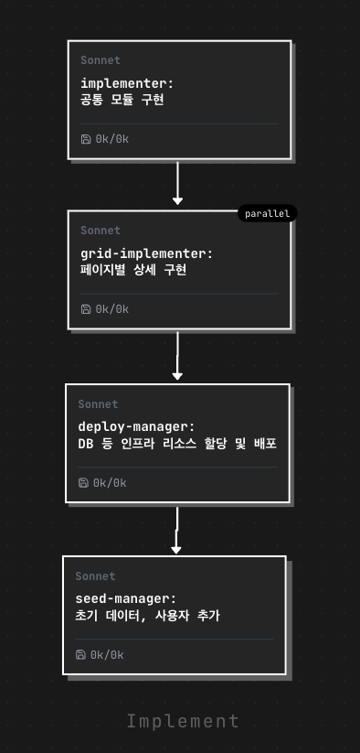
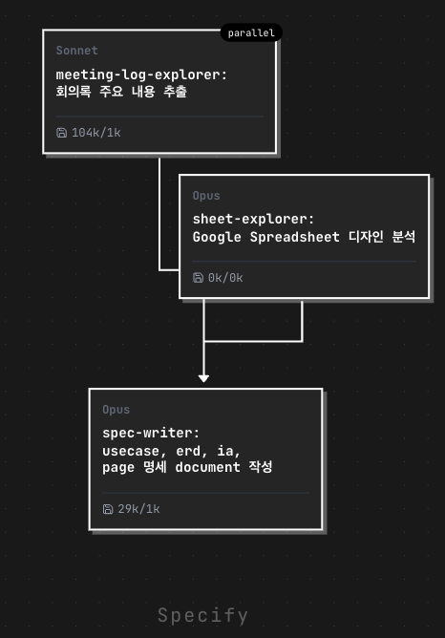
Example 2 - Build template based MES
Prompt: "xxxx사 MES 만들어라"
Human review
review X

Slide 26
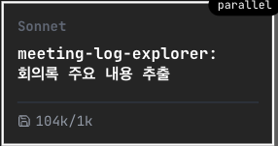
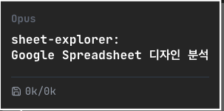
Example 2 - Build template based MES
Prompt: "xxxx사 MES 만들어라"
1. 요구사항 데이터를 정형화한다.
- 기존: Powerpoint + 구두 전달
- New: Notion, Spreadsheet(양식 존재)
- Machine Readability가 핵심

Slide 27
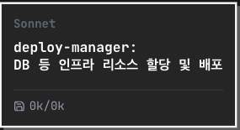
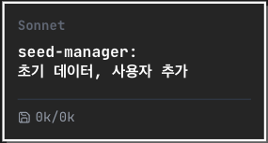
Example 2 - Build template based MES
Prompt: "xxxx사 MES 만들어라"
1. 요구사항 데이터를 정형화한다.
- 기존: Powerpoint + 구두 전달
- New: Notion, Spreadsheet(양식 존재)
- Machine Readability가 핵심
2. 각 agent에게 적절한 Custom MCP를 쥐어준다.
- Agent 성능 향상
- Context 최적화
- 내부 리소스 접근
Notion - Read
Spreadsheet - Read
Execute commands
Database - Insert

Slide 28
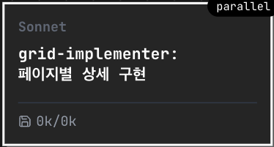
Example 2 - Build template based MES
Prompt: "xxxx사 MES 만들어라"
1. 요구사항 데이터를 정형화한다.
- 기존: Powerpoint + 구두 전달
- New: Notion, Spreadsheet(양식 존재)
- Machine Readability가 핵심
2. 각 agent에게 적절한 Custom MCP를 쥐어준다.
- Agent 성능 향상
- Context 최적화
- 내부 리소스 접근
3. 규칙적인 파일 생성은 script로 한다.
- 빈 파일 생성, API 연동 등
- Context 절약, 정확도/작업속도 향상
python3 scripts/init-page.py --name=CarManagement --template-type=3
python3 scripts/create-contracts.py src/modules/car-management

Slide 29
Example 2:
Template based MES 성과
평균 50+개 기능 시스템
One shot으로 초기 구현 완료
개발자 한 3명 붙어서 못 해도 N일은 작업해야됨.
(템플릿 사용 기준)
파이프라인 세팅/반복 개선: 14 days

Slide 30


Vibe Coding vs Pipe Coding
- 요청하면, AI가 적절한 도움을 준다.
- 작업진행주체 = 사람. AI는 조수/도구
For 창의적인 + 비정형적인 작업
- 에이전트 협력을 설계하고 완전히 위임
- 작업진행주체 = AI. 사람은 감독/검토
For 규칙적인 + 검증가능한 작업

Slide 31
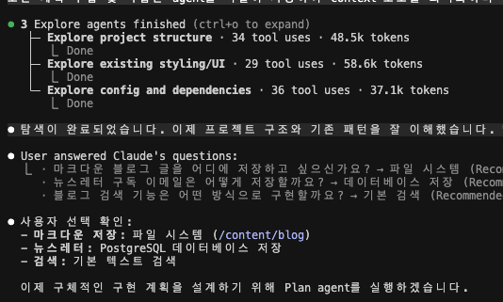
Pipe Coding 체험하는 법
Claude Code의 plan mode를 사용하면,
기본적으로 Explore / Plan / Impl phase를 나누어 작업합니다.

Slide 32
Pipelinable tasks
1. Well-Defined
2. Self-Verifiable
3. Repetitive
위 3가지는 거진 필수.
일반적인 작업을
Pipelinable하게 쪼개거나 우회하는 것도 가능

Slide 33

Design Process
(recommend Claude Code)
1. Phase별 sub agent 생성 (Specify, Research, Plan, Impl)
2. sub agent 최적화
- 필요한 도구 생성 (Skill/MCP)
- 시스템 프롬프트 최적화
3. (필요시) sub agent 분해
- 병렬처리 / Context분리
가장 중요*) 반복 사용하며 고도화하기!

Slide 34
faq.
왜 Claude Code를 추천하나요?
- opus가 성능이 가장 좋습니다.
- sub agent 기능이 claude code에만 있습니다.
- 그 외에도 에이전트 최적화 기능지원이 가장 좋습니다.

Slide 35
faq.
MCP vs Skills. 뭘 써야할까요?
- 내부 파이프라인 최적화 관점에서는 MCP가 유리합니다.
- Remote Server(HTTP)를 지원하기 때문
- 배포가 쉬움
- Authenticate 가능
- Skills는 File-Based라 관리 어려움.
- 개선하면, 구성원 모두가 다시 설치해야함 ..
- 얼른 Remote Skills가 지원되면 좋겠네요

Slide 36
faq.
대규모 리팩토링 작업도 위임할 수 있을까요?
- 네, 가능합니다.
다만 작업이 Self-Verifiable, Repetitive할 수 있도록
아키텍쳐/harness를 개발자가 설계하고 강제해야합니다.
TIP) layered architecture를 꼭 지키는 편이 좋습니다.

Slide 37
thank U!
질문이 있다면 아래 이메일로 전달해주세요.
lead@awesome.dev
Choi Sumin
Cursor맛피아

